Slide 1
投教课——
风口解读
2025 .04.03
主讲老师
梁洁云
执业编号
A1120619060027
Notes:
补充讲讲上能电气

Slide 2
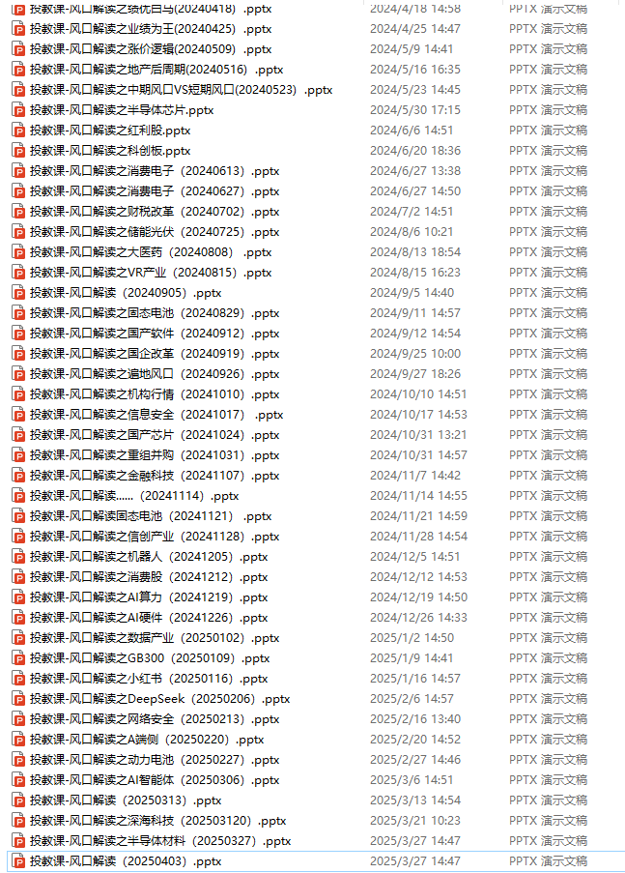
市场风口

Slide 3
风口龙头

Slide 4
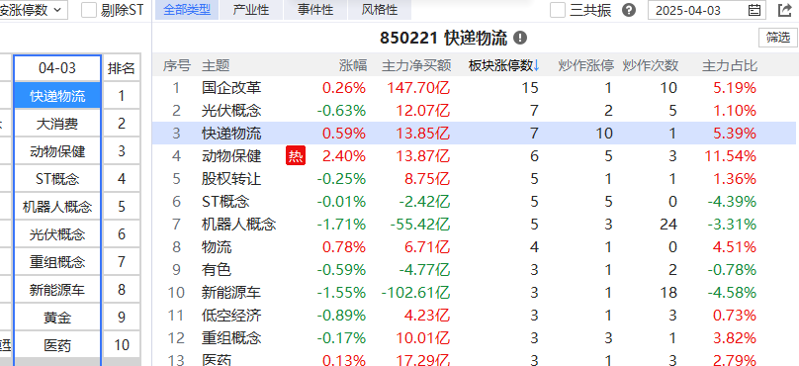
风口状态

Slide 5
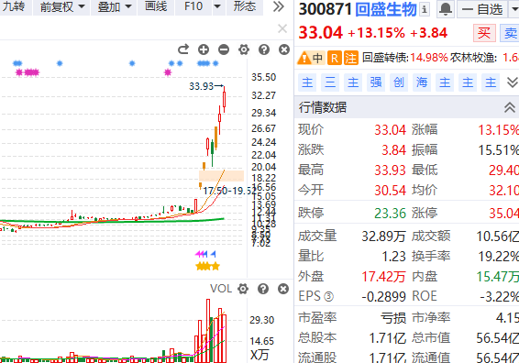
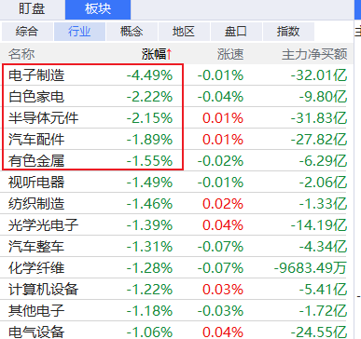
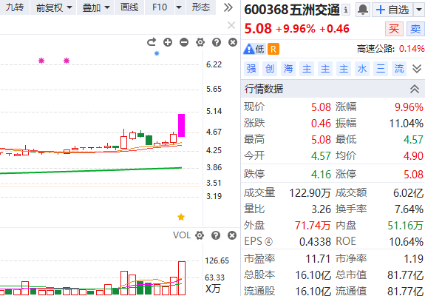
龙头与跟风
资金认可：市场龙头、容量龙头
涨停分层：龙一龙二，跟风二板三板首版

Slide 6
风口逻辑
Notes:
光伏行业加速出清低效产能

Slide 7
1、涨价：化工与公共事业
2025年4月2日，中办、国办印发《关于完善价格治理机制的意见》。其中提到，坚持社会主义市场经济改革方向，能由市场形成价格的都交给市场，促进先进优质生产要素高效顺畅流动，有效服务全国统一大市场建设。其中还提到，推进重要商品现货、期货市场建设，优化期货品种上市、交易、监管等规则，夯实市场形成价格的基础。

Slide 8
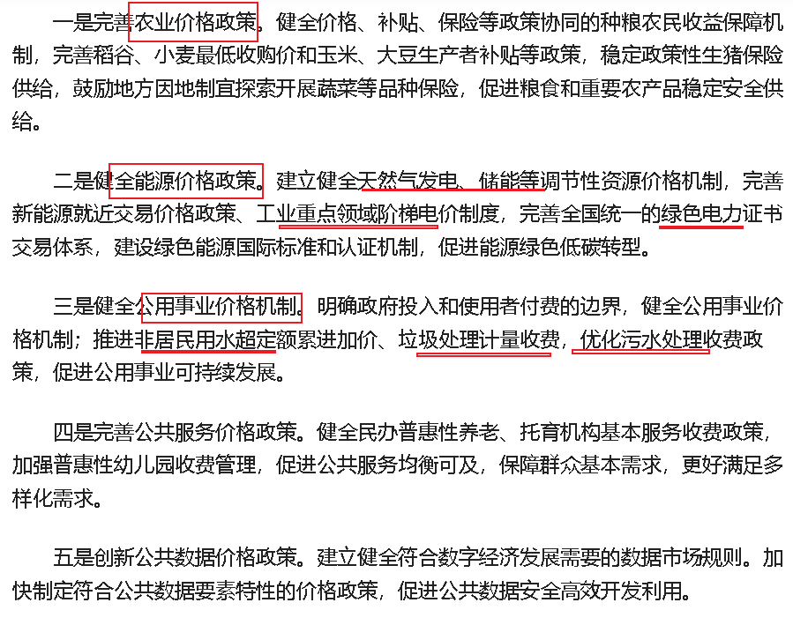
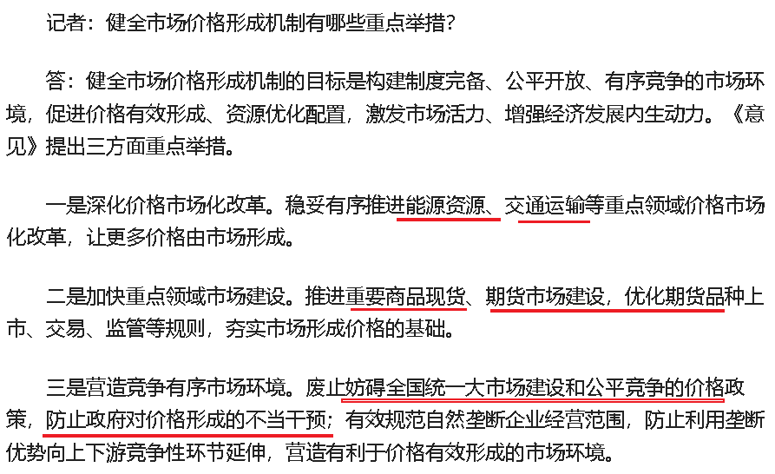
1、涨价：化工与公共事业

Slide 9
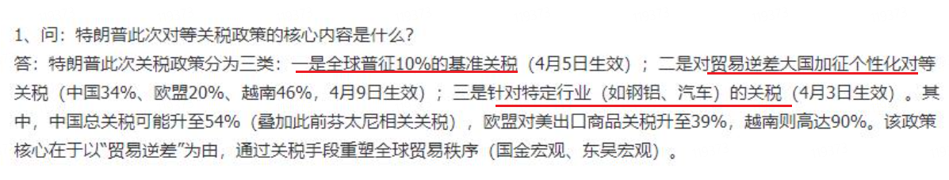
2、对等关税恐慌下的内需大循环
短期影响：加剧滞涨预期，全球贸易量收缩，资本市场和大宗商品承压
长期影响：美国通胀压力可能通过成本推升（进口商品涨价）传导至国内，美联储提前降息来对冲部分风险

Slide 10
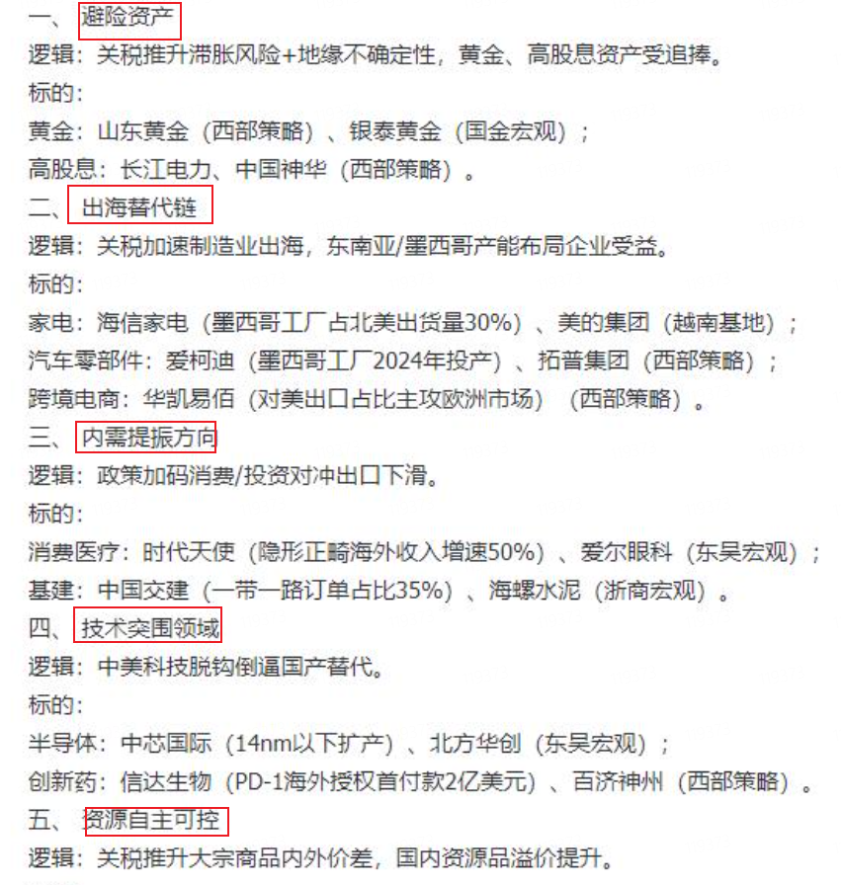
2、对等关税恐慌下的内需大循环
1、利空中国出口链/出口大户个股：家具（美国市场占中国出口40%）、消费电子、机械设备、服装家纺。之前通过转口贸易规避关税的企业成本激增
还利空依赖全球化的科技股
2、利好
①避险资产，黄金和高股息
②出海替代链
③内需大循环，食品饮料、统一大市场
④一带一路跨境支付（去美元化，金砖结算）⑤技术突破领域
⑤资源自主可控
⑤信创（提升新质生产力）

Slide 11
风口产业
Notes:
光伏行业加速出清低效产能

Slide 12
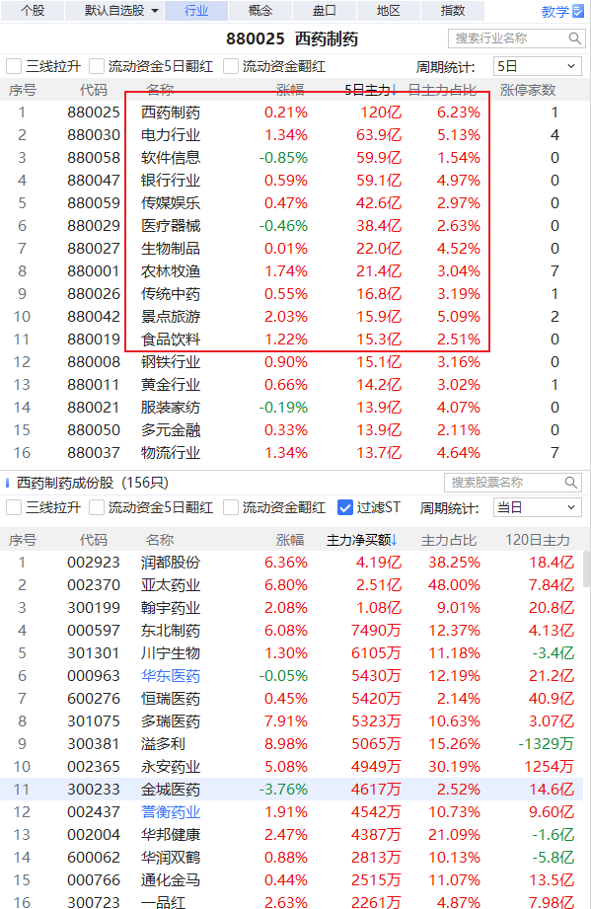
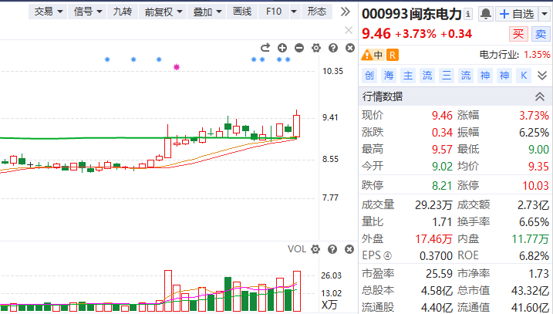
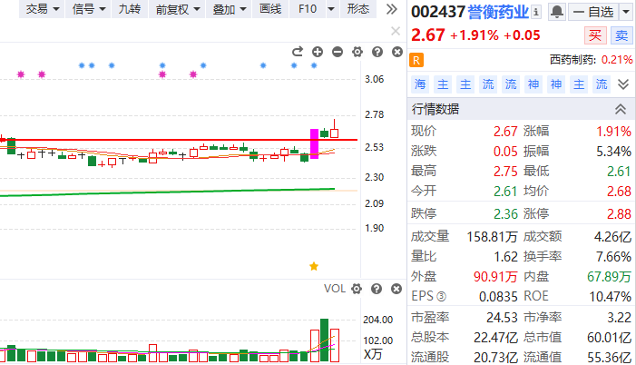
举例1：涨价方向

Slide 13
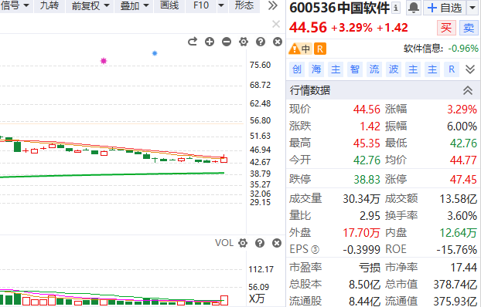
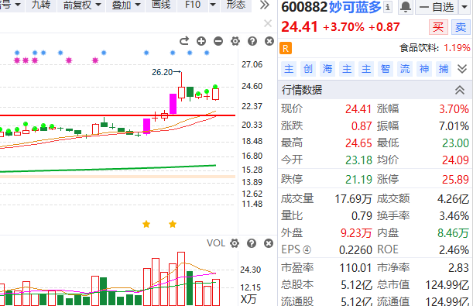
举例2

Slide 14
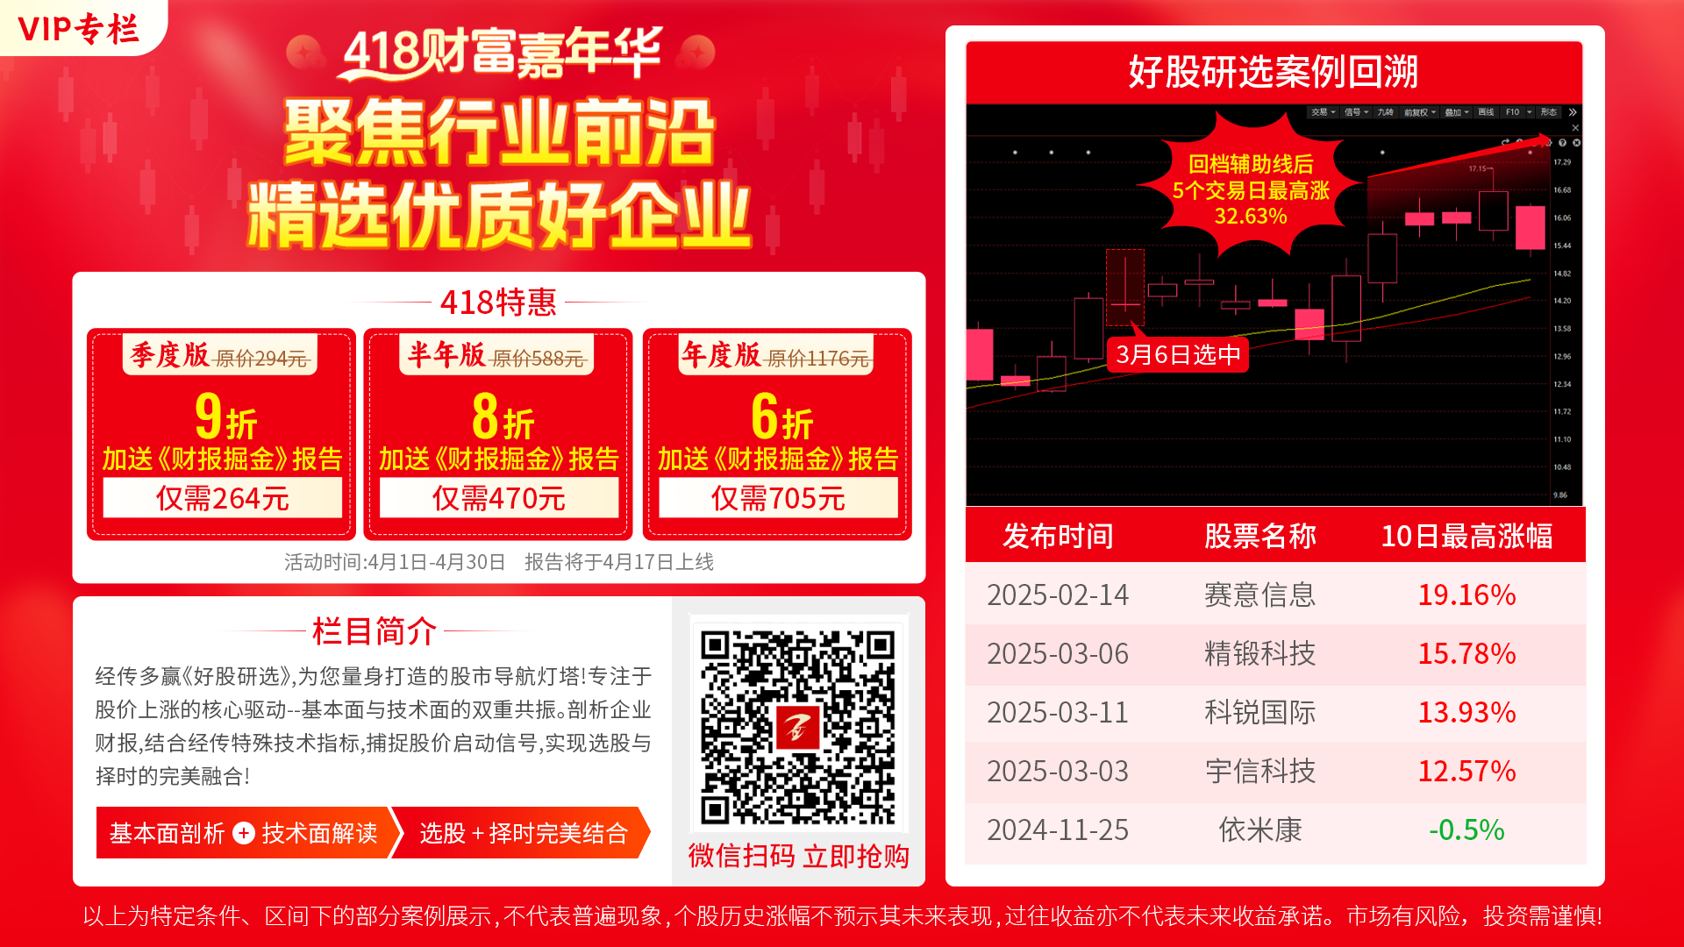
《好股研选》4月活动

